Slide 1
LAS IDEAS LIBERALES Y REPUBLICANAS EN EL SIGLO XIX
Primera Unidad Primero Medio

Slide 2
























































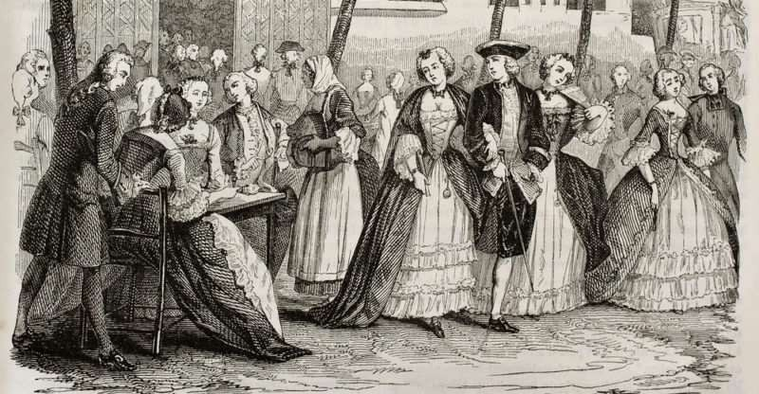
Muchos de los Estados nacionales que conocemos actualmente, en Europa y América, fueron el resultado de un largo proceso de transformaciones políticas, sociales y económicas que se desarrollaron durante el siglo XIX. En esta unidad conoceremos dichos procesos, pero primero aprenderemos cómo fueron influenciados por las ideas del LIBERALISMO y que importancia tuvo la BURGUESÍA en esto.

Slide 3
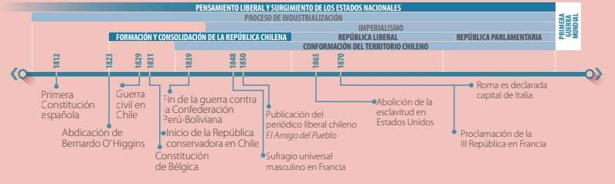
¡Ubiquémonos en el tiempo!
El periodo histórico que revisaremos en esta unidad se sitúa en el
siglo XIX

Slide 4

¿Qué es el Liberalismo?
Es una doctrina que abarca la política, la economía y lo social, que defiende la libertad del individuo y la limitación del poder del Estado. Surge bajo el legado de la ilustración y la Revolución Francesa y será fundamental para las transformaciones del siglo XIX en Europa y en América.
En general, el liberalismo:
SE OPONE:
A los privilegios de monarquía y aristocracia
PROCLAMA:
Los derechos del hombre
CONFÍA:
En las leyes
DEFIENDE:
El constitucionalismo

Slide 5
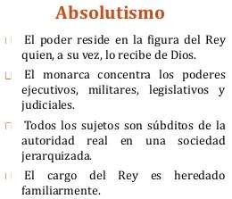
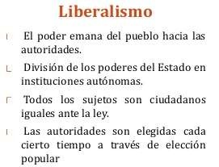
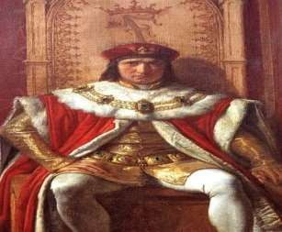
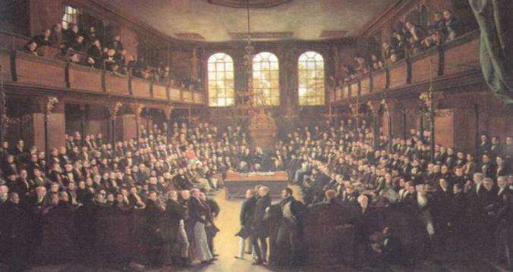
Antes de la Revolución Francesa y de la difusión de las ideas del liberalismo, el sistema político de Europa estaba dominado por el Absolutismo. A continuación se muestran las diferencias entre ambas doctrinas políticas.

Slide 6

LOS PRINCIPIOS REPUBLICANOS
Soberanía popular
Igualdad ante la ley
“¡El poder debe residir en el pueblo!”
Separación de los poderes del Estado
¡Todos debemos tener los mismos derechos y deberes!”
“¡El poder no se puede concentrar en una sola persona!”

Slide 7
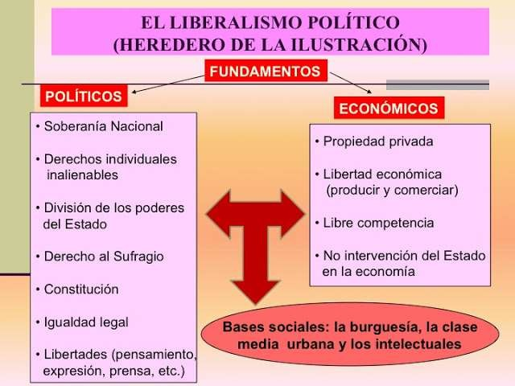
*Podrás profundizar esto en tu guía

Slide 8

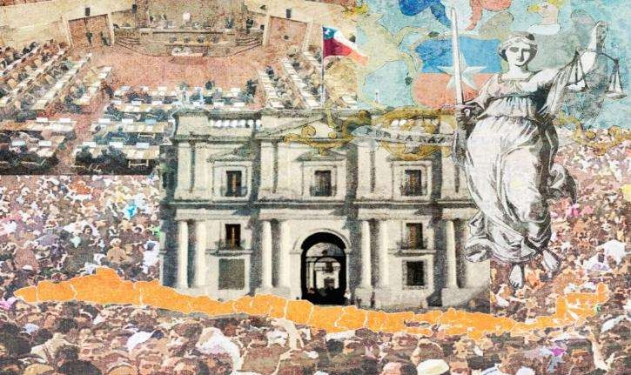
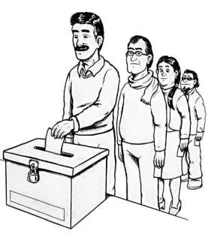
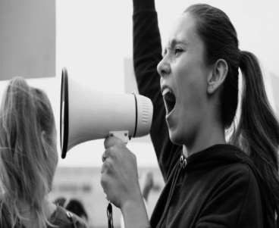
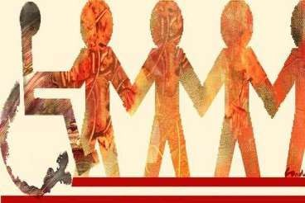
EN LA ACTUALIDAD…
División de poderes del Estado
Derecho a sufragio
Libertad de expresión y de opinión
Igualdad ante la ley

Slide 9



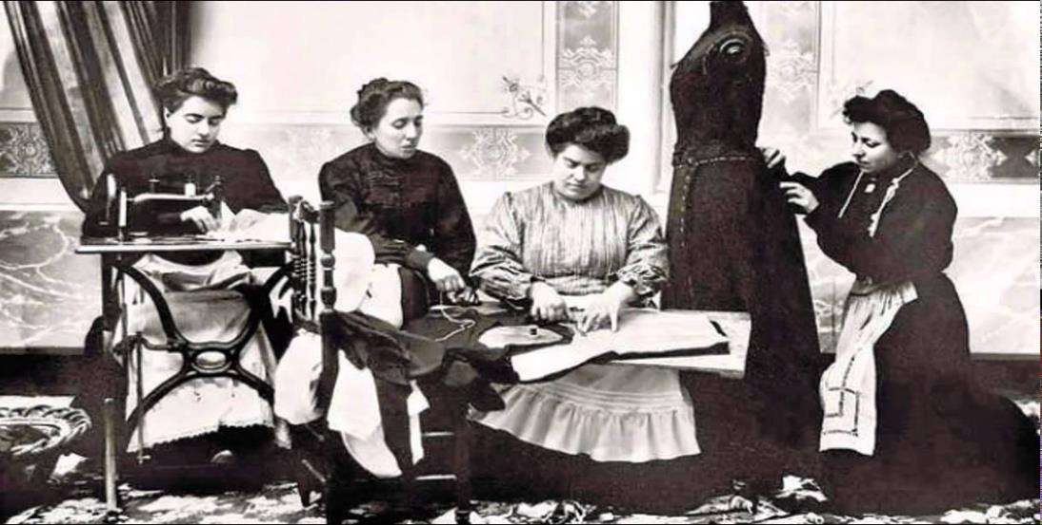
¡IMPORTANTE!
Pese a que el liberalismo se opuso a la Monarquía Absoluta, buscó limitar el poder del Estado, y dar más libertad política y económica a las personas, las MUJERES siguieron siendo marginadas de estos beneficios.

Slide 10


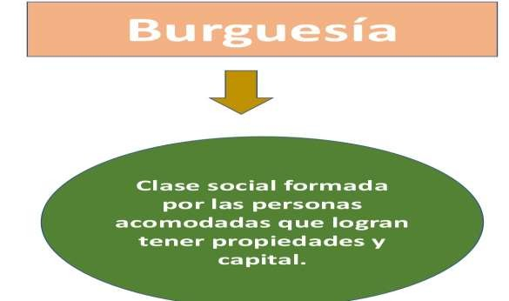
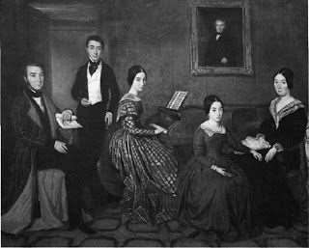
EL PENSAMIENTO LIBERAL Y LA CULTURA BURGUESA
El principal promotor de las ideas liberales fue la Burguesía, una clase social que comenzó teniendo poder económico, pero que en el siglo XIX influirá en todos los aspectos de la sociedad: la política, la cultura, ¡etc.!

Slide 11
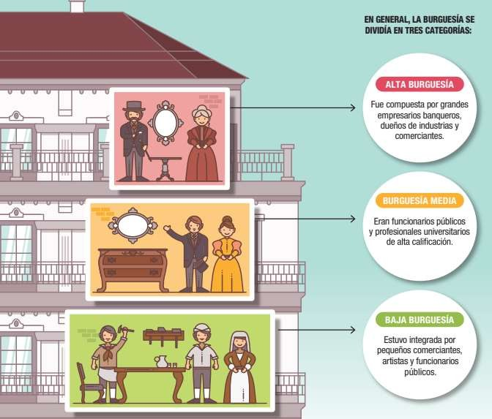

Slide 12
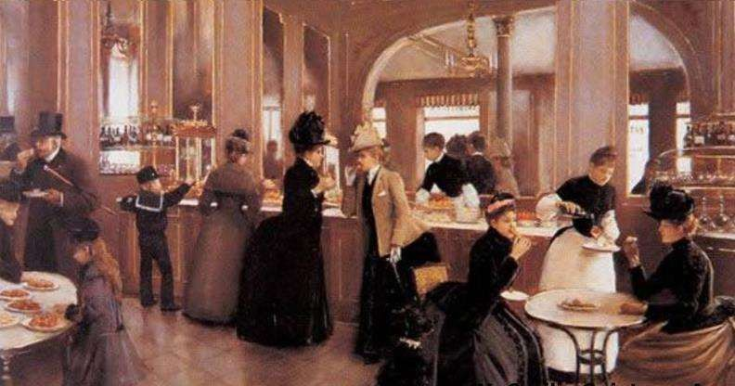






¿Cómo eran los los burgueses de la época?
Valoran esfuerzo individual Los burgueses se interesaban por el progreso económico
basado en el esfuerzo individual
Valoran el trabajo y la familia Defendían el orden y el esfuerzo. Las virtudes más importantes eran el ahorro, la vida familiar y el trabajo
La importancia del consumo y del ocio
Los burgueses frecuentaban el teatro,
el ballet, la ópera, etc. Además promovían las artes. Querían ser respetados socialmente

Slide 13


¿POR QUÉ FUE TAN IMPORTANTE LA BURGUESÍA EN EL PERIODO?
Van a contribuir al desarrollo de la economía y del capitalismo.
Alentarán distintos cambios en la forma de producción, el intercambio y consumo, y le otorgarán un valor esencial al capital
Los burgueses tenían una enorme fe en el progreso, y buscaban el éxito constantemente, por lo que se esforzaron en desarrollar avances técnicos y tecnológicos para aplicar en sus negocios
Los burgueses también influyeron en la política. Muchos de ellos lideraron las transformaciones que dieron origen a los Estados Liberales, basados en las ideas liberales que revisamos anteriormente
Economía
Tecnología
Política

Slide 14


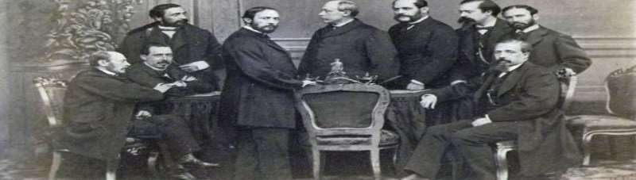
Este texto da cuenta de la importancia de la burguesía en el periodo
“La burguesía domina. Ella es la nueva aristocracia, la nobleza del siglo XIX. (...) La burguesía domina porque maneja todas las fuerzas sociales; porque posee las fuentes de riqueza, los instrumentos de trabajo, el crédito. El gobierno es tributario suyo, igual que la nación. Por ella el pueblo vive; por ella muere. Ella es, en fin, señora y reina del mundo social. Este dominio está consagrado, proclamado por las instituciones políticas. Es la burguesía quien hace la ley y quien la aplica”
Duclerc, E. (1842). Diccionario político y enciclopédico. París, Francia. (s. i.)

Slide 15






PARA PROFUNDIZAR CONTENIDOS OBSERVE LOS SIGUIENTES VIDEOS HACIENDO CLIC EN EL LINK
Video que explica qué es el liberalismo
Video que caracteriza origen, evolución e importancia de la
burguesía

